Slide 1
আসসালামু আলাইকুম ওয়ারাহ্‌মাতুল্লাহ
স্বাগতম

Slide 2
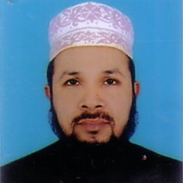
পরিচিতি
মুহাম্মদ আনছার উল্লাহ
সহকারী শিক্ষক
শহীদনগর সিটি কর্পোরেশন বালিকা উচ্চ বিদ্যালয়
লালখানবাজার,চট্টগ্রাম।
মোবাইল নং-০১৮১৯৫৩৭৯২৯
ইমেইলঃ-ansaru4@gmail.com

Slide 3
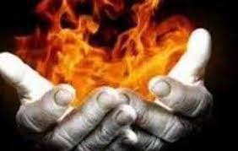
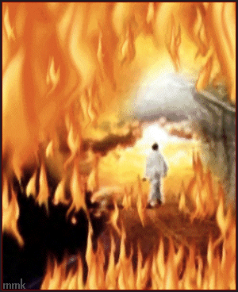
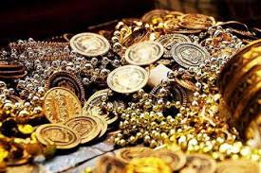
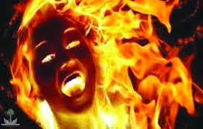
নিচের ছবিগুলো লক্ষ্য কর
ধ্বংস তার উভয় হাত
ঘৃনিত সেই ব্যক্তি সে নিজেও ধ্বংস
তার ধ্বন-সম্পদ তাকে বাচাঁতে পারবেনা
তার স্ত্রীও আগুনে প্রবেশ করবে

Slide 4
সূরাতুল লাহাব
৩য় অধ্যায়
পাঠ-০৯
পৃষ্ঠা-(৬৯-৭০)

Slide 5
শিখনফল
এই পাঠ শেষে শিক্ষার্থীরা-
১। সূরা আল লাহাবের পরিচয় বলতে পারবে।
২। সূরা আল লাহাবের শানে নুযুল বর্ণনা করতে পারবে।
৩। এ সূরার সরল অনুবাদ ও ব্যাখ্যা বিস্তারিত বর্ণনা করতে পারবে।
৪। এ সূরার শিক্ষা বর্ণনা করতে পারবে।

Slide 6
সূরা আল লাহাবের পরিচয়
এটি ১১১ তম সূরা
এ সূরার আয়াত সংখ্যা ০৫টি
সূরাটি মক্কায় অবতীর্ণ হয়েছে।
বোখারী ও মুসলিম এর বর্ণনানুসারে, রসুল সঃ এর উপরে যখন অবতীর্ণ হয় "আর আপনি আপনার নিকটজনদেরকে ভীতি প্রদর্শন করুন" তখন তিনি সাফা পর্বতের চূড়ায় তার আত্মীয় স্বজনদেরকে সমবেত করে তাদেরকে আল্লাহ্‌র ভয় প্রদর্শন করেন। প্রতিউত্তরে আবু লাহাব কটাক্ষ করলে সূরাটির সুত্রপাত হিসাবে প্রথম তিন আয়াত অবতীর্ণ হয়।

Slide 7
শানে নুযুল
রসূলুল্লাহ্‌ সাফা পর্বতে আরোহণ করে কোরাইশ গোত্রের উদ্দেশ্যে ডাক দিলেন। এভাবে ডাক দেয়া তখন আরবে বিপদাশংকার লক্ষণ রূপে বিবেচিত হত। ডাক শুনে কোরাইশ গোত্র পর্বতের পাদদেশে একত্রিত হল। রসূলুল্লাহ্‌ বললেনঃ "যদি আমি বলি যে, একটি শত্রুদল ক্রমশঃই এগিয়ে আসছে এবং সকাল বিকাল যে কোন সময় তোমাদের উপর ঝাঁপিয়ে পড়বে, তবে তোমরা আমার কথা বিশ্বাস করবে কি?" সবাই একবাক্যে বলে উঠলঃ "হাঁ, অবশ্যই বিশ্বাস করব।" অতঃপর তিনি বললেনঃ "আমি (শিরক ও কুফরের কারণে আল্লাহ্‌র পক্ষ থেকে নির্ধারিত) এক ভীষণ আযাব সর্ম্পকে তোমাদেরকে সতর্ক করছি।" একথা শুনে আবু লাহাব বললঃ "ধ্বংস হও তুমি, এজন্যেই কি আমাদেরকে একত্রিত করেছ?" অতঃপর সে রসূলুল্লাহ্‌ -কে পাথর মারতে উদ্যত হল। এই ঘটনার পরিপ্রেক্ষিতে সূরা লাহাব অবতীর্ণ হয়।

Slide 8
تَبَّتْ يَدَا أَبِي لَهَبٍ وَتَبَّ
আবু লাহাবের হস্তদ্বয় ধ্বংস হোক এবং ধ্বংস হোক সে নিজে

Slide 9
مَا أَغْنَىٰ عَنْهُ مَالُهُ وَمَا كَسَب
কোন কাজে আসেনি তার ধন-সম্পদ ও যা সে উপার্জন করেছে।

Slide 10
سَيَصْلَىٰ نَارًا ذَاتَ لَهَبٍ
সত্বর সে প্রবেশ করবে
লেলিহান অগ্নিতে

Slide 11
وَامْرَأَتُهُ حَمَّالَةَ الْحَطَبِ
এবং তার স্ত্রীও-যে ইন্ধন
বহন করে

Slide 12
فِي جِيدِهَا حَبْلٌ مِّن مَّسَدٍ
তার গলদেশে খেজুরের রশি নিয়ে।

Slide 13
এ সূরার ব্যাখ্যা
আবু লাহাব ছিল ইসলাম ও নবি সা: এর শত্রু। সে সর্বদাই ইসলামের শত্রুতায় লিপ্ত ছিল।এ সূরায় তার শোচনীয় পরিণতির কথা বলা হয়েছে। আবু লাহাব ছিল রাসূল সা: এর চাচা। মক্কা নগরীতে সে প্রভূত সম্মান ও মর্যাদার অধিকারী ছিল। সে প্রচুর ধন-স ম্পদেরও মালিক ছিল। কিন্তু এত কিছুও তার কোনো কাজে আসেনি। বরং দুনিয়াতেও আবু লাহাবের ধ্বংস। আর আখিরাতেও সে জাহান্নামের শাস্তি ভোগ করবে। তার স্ত্রীও ছিল তারই মতো ইসলামের শত্রু। সেও রাসূল সা:কে কষ্ট দিত। সে রাসূল সা: এর চলার পথে কাঁটা বিছিয়ে রাখত। ফলে তার প্রতিও আল্লাহ তায়ালার অভিশাপ রয়েছে এবংআখিরাতে যন্ত্রনাদায়ক শাস্তি ভোগ করবে।

Slide 14
মূল্যায়ন
১। সূরাতুল লাহাব পবিত্র কুরআনের কততম সূরা?
২। এ সূরার আয়াত সংখ্যা কত?
৩। তৎকালীন সময়ে আরবে বিপদাপদের সময় মানুষ কী করত?
৪। তৎকালীন সময়ে আরবের কয়েকজন ধনী লোকের নাম বলো।

Slide 15
এ সূরার শিক্ষা
রাসূল সা: ও ইসলামের বিরোধিতা খুবই মারাত্নক কাজ।
এর ফলে দুনিয়া ও আখিরাত উভয় স্থানের ধ্বংস অনিবার্য।
দুনিয়ার মান সম্মান, ধন-সম্পদ ইসলামের এসব শত্রুকে ধ্বংস থেকে রক্ষা করতে পারবে না।

Slide 16
বাড়ির কাজ
আবু লাহাব ব্যতিত রাসূলের সাথে যারা খারাপ আচরণ করেছে তাদের একটি তালিকা তৈরি করে আনবে।

Slide 17
সকলকে ধন্যবাদ

